Slide 1





Produits chimiques
GHS - CLP
Encombrement maximum du logotype depuis le bord inférieur droit de la page
(logo placé à 1/3X du bord; X = logotype)
1

Slide 2



Clausule copyright
"Les textes, mises en page, concepts, raisons sociales, noms de produit et autres éléments de ce document sont protégés par le droit d'auteur et toute copie, adaptation, modification, répartition ou tout usage quel qu'il soit de l'ensemble ou d'une partie de celui-ci est strictement interdit sans autorisation préalable et écrite d'AXA Belgium SA. Toute violation de ces droits est susceptible de donner lieu à une poursuite soit au pénal soit au civil."
Pour personnaliser le pied de page « Lieu - date »:
Affichage / En-tête et pied de page
Personnaliser la zone date et pieds de page,
Cliquer sur appliquer partout
Encombrement maximum du logotype depuis le bord inférieur droit de la page
(logo placé à 2/3X du bord; X = logotype)
2

Slide 3

















Produits chimiques
Pour personnaliser le pied de page « Lieu - date »:
Affichage / En-tête et pied de page
Personnaliser la zone date et pieds de page,
Cliquer sur appliquer partout
Encombrement maximum du logotype depuis le bord inférieur droit de la page
(logo placé à 2/3X du bord; X = logotype)
3
3

Slide 4

Introduction
Pourquoi des nouveaux symboles de danger?
Une harmonisation dans la classification des produits dangereux est prévue au niveau international. Les nouveaux symboles de danger en font partie!
Pour personnaliser le pied de page « Lieu - date »:
Affichage / En-tête et pied de page
Personnaliser la zone date et pieds de page,
Cliquer sur appliquer partout
Encombrement maximum du logotype depuis le bord inférieur droit de la page
(logo placé à 2/3X du bord; X = logotype)
4

Slide 5
GHS - CLP
GHS: globally harmonized system
  Aussi pour les utilisateurs
  Système d’harmonisation mondiale pour la classification et l’étiquetage des produits dangereux
  Edité par les Nations Unies
CLP: classification, labelling and packaging of chemicals
  Fabricants et fournisseurs
  Adaptation Européene
  Contient aussi les règles pour la livraison et l’utilisation des produits dangereux
Pour personnaliser le pied de page « Lieu - date »:
Affichage / En-tête et pied de page
Personnaliser la zone date et pieds de page,
Cliquer sur appliquer partout
Encombrement maximum du logotype depuis le bord inférieur droit de la page
(logo placé à 2/3X du bord; X = logotype)
5

Slide 6
        Qu’est-ce qui nous attend?
Pour personnaliser le pied de page « Lieu - date »:
Affichage / En-tête et pied de page
Personnaliser la zone date et pieds de page,
Cliquer sur appliquer partout
Encombrement maximum du logotype depuis le bord inférieur droit de la page
(logo placé à 2/3X du bord; X = logotype)
6

Slide 7

















Produits dangereux: GHS - CLP
Qu’est-ce qui nous attend?
L’ancienne classification et les symboles de danger y attachés vont disparaître pour laisser la place à de nouveaux symboles
Pour personnaliser le pied de page « Lieu - date »:
Affichage / En-tête et pied de page
Personnaliser la zone date et pieds de page,
Cliquer sur appliquer partout
Pour les substances au plus tard le :
2010
01
décembre
Encombrement maximum du logotype depuis le bord inférieur droit de la page
(logo placé à 2/3X du bord; X = logotype)
7

Slide 8
Produits dangereux: GHS - CLP
Pour personnaliser le pied de page « Lieu - date »:
Affichage / En-tête et pied de page
Personnaliser la zone date et pieds de page,
Cliquer sur appliquer partout
Pour les mélanges et
préparations
au plus tard le :
2015
01
juin
Encombrement maximum du logotype depuis le bord inférieur droit de la page
(logo placé à 2/3X du bord; X = logotype)
8

Slide 9
GHS
GHS
  Pictogrammes de danger
  Mentions d’avertissement ou de danger
  Phrases de danger
  Phrases de prudence
Pour personnaliser le pied de page « Lieu - date »:
Affichage / En-tête et pied de page
Personnaliser la zone date et pieds de page,
Cliquer sur appliquer partout
Encombrement maximum du logotype depuis le bord inférieur droit de la page
(logo placé à 2/3X du bord; X = logotype)
9

Slide 10
GHS
  16 classes de dangers physiques
  10 classes de dangers pour la santé
  3 classes de dangers pour l’environnement
  Tous avec différentes catégories de danger
Pour personnaliser le pied de page « Lieu - date »:
Affichage / En-tête et pied de page
Personnaliser la zone date et pieds de page,
Cliquer sur appliquer partout
Encombrement maximum du logotype depuis le bord inférieur droit de la page
(logo placé à 2/3X du bord; X = logotype)
10

Slide 11
Mentions d’avertissement
Mentions d’avertissement
  DANGER
    Pour les catégories les plus dangereuses à l’intérieur d’une classe
  ATTENTION
    Pour les catégories moins dangereuses à l’intérieur d’une classe
  Seulement une des deux mentions présente sur l’étiquette
Pour personnaliser le pied de page « Lieu - date »:
Affichage / En-tête et pied de page
Personnaliser la zone date et pieds de page,
Cliquer sur appliquer partout
Encombrement maximum du logotype depuis le bord inférieur droit de la page
(logo placé à 2/3X du bord; X = logotype)
11

Slide 12








Caractéristiques et pictogrammes
Dangers physiques
Danger d’explosion
Les substances explosives (ou détonantes) peuvent exploser à une température déterminée, au contact d’une autre substance, par choc ou frottement (électricité statique)
ogrammen
Pour personnaliser le pied de page « Lieu - date »:
Affichage / En-tête et pied de page
Personnaliser la zone date et pieds de page,
Cliquer sur appliquer partout
Encombrement maximum du logotype depuis le bord inférieur droit de la page
(logo placé à 2/3X du bord; X = logotype)
12

Slide 13


Caractéristiques et pictogrammes
Dangers physiques
Inflammable
  Ces produits peuvent s’enflammer :
    Au contact d’une flamme, ….
    Sous l’effet de la chaleur, de frottements, …
    Au contact de l’air
    Au contact de l’eau, s’ils dégagent des gaz inflammables.
Gevarenpictogrammen
Pour personnaliser le pied de page « Lieu - date »:
Affichage / En-tête et pied de page
Personnaliser la zone date et pieds de page,
Cliquer sur appliquer partout
Encombrement maximum du logotype depuis le bord inférieur droit de la page
(logo placé à 2/3X du bord; X = logotype)
13

Slide 14


Caractéristiques et pictogrammes
Dangers physiques (produits inflammables)
EU | Extrêmement inflammable F⁺ | Facilement inflammable F | Inflammable Pas de pictogramme
Point éclair | < 0°C | > 0°C et ≤ 21 °C | > 21 °C et ≤ 55 °C
Point éclair Point initial d’ébullition | < 23 °C ≤ 35 °C | < 23 °C > 35 °C | ≥23 °C et ≤ 60 °C
GHS | Cat. 1 | Cat. 1 | Cat. 1
 | Danger Inflammable | Danger inflammable | Attention inflammable
Pour personnaliser le pied de page « Lieu - date »:
Affichage / En-tête et pied de page
Personnaliser la zone date et pieds de page,
Cliquer sur appliquer partout
Encombrement maximum du logotype depuis le bord inférieur droit de la page
(logo placé à 2/3X du bord; X = logotype)
14

Slide 15
Caractéristiques et pictogrammes
Dangers physiques
Produit inflammable:
  Point d’éclair : La température la plus basse à laquelle un liquide (ou un solide) dégage assez de vapeur pour que se produise à sa surface un mélange air-vapeur inflammable
        ex. : point d’éclair de l’acétone = -19 °C
    Triangle du feu : 3 conditions différentes nécessaire pour avoir un feu ou une explosion :
      Air/oxygène (comburant)
      Produit inflammable (combustible)
      Source de chaleur (étincelle, flamme)
Pour personnaliser le pied de page « Lieu - date »:
Affichage / En-tête et pied de page
Personnaliser la zone date et pieds de page,
Cliquer sur appliquer partout
Encombrement maximum du logotype depuis le bord inférieur droit de la page
(logo placé à 2/3X du bord; X = logotype)
15

Slide 16
Caractéristiques et pictogrammes
Dangers physiques
  Produits inflammable chez Puratos
  Acide acétique point éclair 50 °C
  Acide acétique anhydre point éclair 49 °C
  Nalco Tri-ACT® 2813 point éclair 55 °C
  Butanol point éclair 35 °C
  EU: pas de pictogrammes
  GHS:
Pour personnaliser le pied de page « Lieu - date »:
Affichage / En-tête et pied de page
Personnaliser la zone date et pieds de page,
Cliquer sur appliquer partout
Encombrement maximum du logotype depuis le bord inférieur droit de la page
(logo placé à 2/3X du bord; X = logotype)
16

Slide 17

Caractéristiques et pictogrammes
Dangers physiques
Oxydant / Comburant
Substances oxydantes (substances à haute teneur en oxygène) qui alimentent fortement la combustion de produits inflammables.
Ex : peroxydes organiques, eau oxygénée….
Pour personnaliser le pied de page « Lieu - date »:
Affichage / En-tête et pied de page
Personnaliser la zone date et pieds de page,
Cliquer sur appliquer partout
Encombrement maximum du logotype depuis le bord inférieur droit de la page
(logo placé à 2/3X du bord; X = logotype)
17

Slide 18
Caractéristiques et pictogrammes
Dangers physiques
Récipients sous pression
Récipients contenant des gazs comprimés, fortement réfrigérés, liquides ou solubles.
Exposés à des hautes températures ils peuvent déclencher un incendie ou une explosion. Un gaz liquide peut également entraîner des brulûres froides.
Pour personnaliser le pied de page « Lieu - date »:
Affichage / En-tête et pied de page
Personnaliser la zone date et pieds de page,
Cliquer sur appliquer partout
Encombrement maximum du logotype depuis le bord inférieur droit de la page
(logo placé à 2/3X du bord; X = logotype)
18

Slide 19

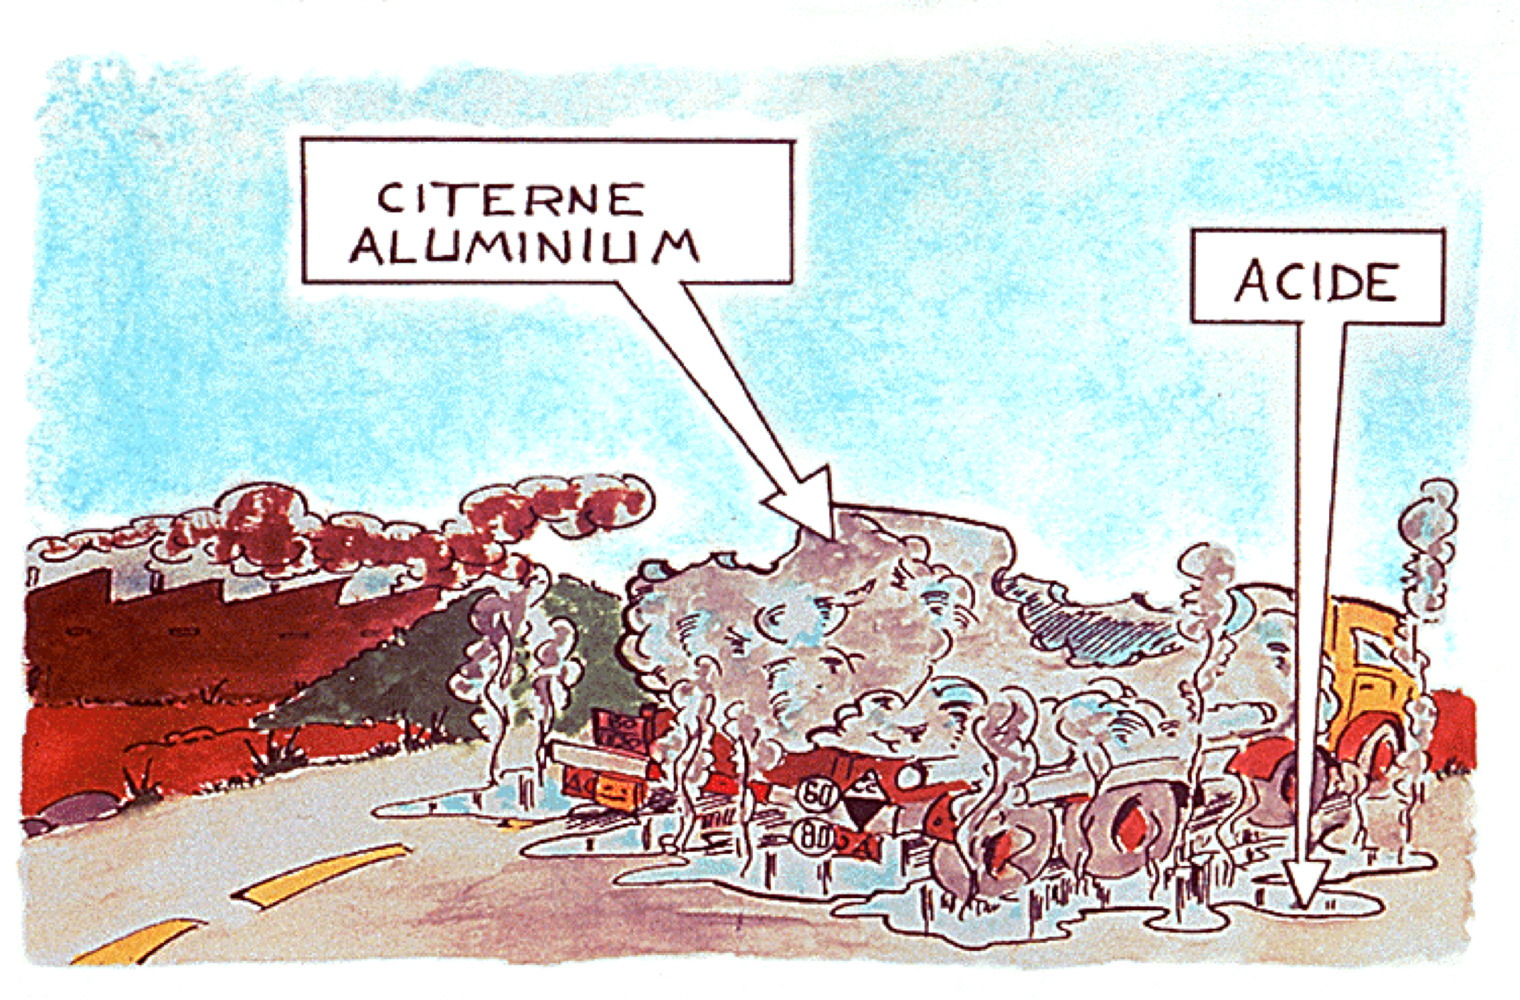
Caractéristiques et pictogrammes
Dangers physiques
Corrosif
Corrosif pour les métaux
Pour personnaliser le pied de page « Lieu - date »:
Affichage / En-tête et pied de page
Personnaliser la zone date et pieds de page,
Cliquer sur appliquer partout
Encombrement maximum du logotype depuis le bord inférieur droit de la page
(logo placé à 2/3X du bord; X = logotype)
19

Slide 20
Caractéristiques et pictogrammes
Dangers pour la santé
Corrosif
Attaquent les tissus par contact et peuvent entraîner des brûlures chimiques profondes.
peau attaquée, brûlure, estomac
ex. : acide sulfurique
Brûlure intérieur du nez, brûlure des poumons, ex. : HCl
Pour personnaliser le pied de page « Lieu - date »:
Affichage / En-tête et pied de page
Personnaliser la zone date et pieds de page,
Cliquer sur appliquer partout
Encombrement maximum du logotype depuis le bord inférieur droit de la page
(logo placé à 2/3X du bord; X = logotype)
20

Slide 21
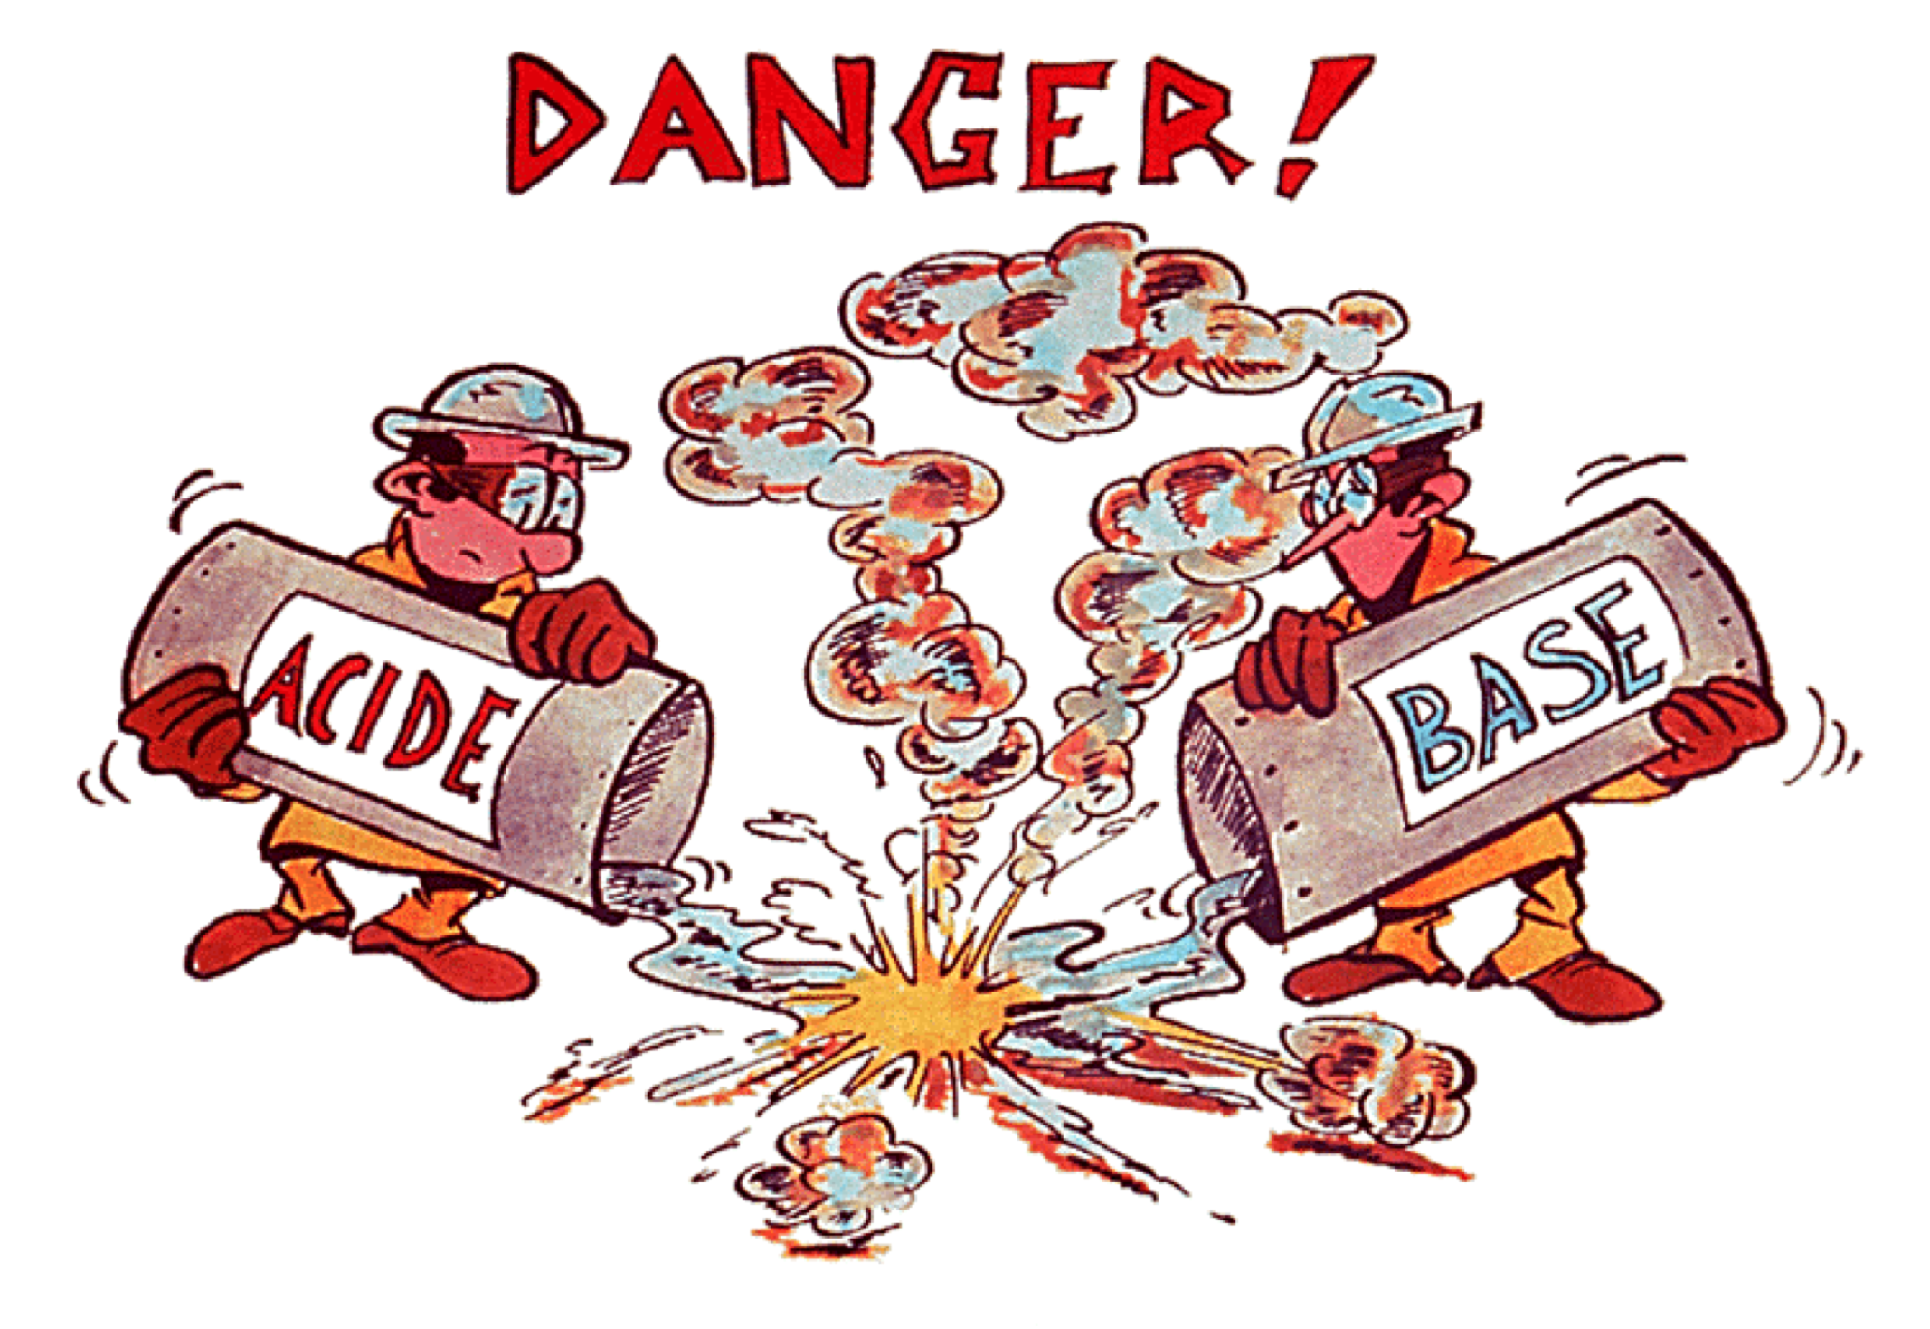
Caractéristiques et pictogrammes
Acide
sulfurique
vinaigre
L’eau pure
NaOH
0
3
7
14
acide
neutre
base
Pour personnaliser le pied de page « Lieu - date »:
Affichage / En-tête et pied de page
Personnaliser la zone date et pieds de page,
Cliquer sur appliquer partout
ACIDE
BASE
Encombrement maximum du logotype depuis le bord inférieur droit de la page
(logo placé à 2/3X du bord; X = logotype)
21

Slide 22

Caractéristiques et pictogrammes
Dangers pour la santé
Toxicité Aigue
/ Poison
T⁺ - T
  Ces produits empoisonnent même à faible dose:
    Ils peuvent provoquer des effets très variés sur l’organisme: nausées, vomissements, maux de tête, perte de connaissance ou d’autres troubles
    pouvant entraîner la mort
    Ils peuvent exercer leur toxicité par voie orale, cutanée ou par inhalation
Pour personnaliser le pied de page « Lieu - date »:
Affichage / En-tête et pied de page
Personnaliser la zone date et pieds de page,
Cliquer sur appliquer partout
Encombrement maximum du logotype depuis le bord inférieur droit de la page
(logo placé à 2/3X du bord; X = logotype)
22

Slide 23

Caractéristiques et pictogrammes
Dangers pour la santé
Dommageable
X_{n -} X_{i}
Par contacts directs, prolongés ou répétés avec la peau ou les muqueuses, il génère des démangeaisons, des irritations (X_{i})
et/ ou
Par inhalation, ingestion, pénétration dans la peau : dangereuses pour la santé (X_{n})
Pour personnaliser le pied de page « Lieu - date »:
Affichage / En-tête et pied de page
Personnaliser la zone date et pieds de page,
Cliquer sur appliquer partout
Encombrement maximum du logotype depuis le bord inférieur droit de la page
(logo placé à 2/3X du bord; X = logotype)
23

Slide 24
Caractéristiques et pictogrammes
Dangers pour la santé
Danger pour la santé à long terme
Par inhalation, ingestion ou pénétration dans la peau, soupçonnée cancerigène ou dommageable pour la santé et la reproduction.
Pour personnaliser le pied de page « Lieu - date »:
Affichage / En-tête et pied de page
Personnaliser la zone date et pieds de page,
Cliquer sur appliquer partout
Encombrement maximum du logotype depuis le bord inférieur droit de la page
(logo placé à 2/3X du bord; X = logotype)
24

Slide 25

Caractéristiques et pictogrammes
Dangers pour l’environnement
Menace pour l’environnement
A court ou à moyen terme, dangereux pour l’environnement (air, eau, fonds marins, faune et flore)
Pour personnaliser le pied de page « Lieu - date »:
Affichage / En-tête et pied de page
Personnaliser la zone date et pieds de page,
Cliquer sur appliquer partout
Encombrement maximum du logotype depuis le bord inférieur droit de la page
(logo placé à 2/3X du bord; X = logotype)
25

Slide 26
Nouveau classement ./. Classement actuel
Pas de relation équivalente 1/1
  Les produits doivent à nouveau être classés pour accorder les caractéristiques de danger correctes à une substance ou mélange
    liste harmonisée
    Répartition par le fabricant ou le fournisseur
Pour personnaliser le pied de page « Lieu - date »:
Affichage / En-tête et pied de page
Personnaliser la zone date et pieds de page,
Cliquer sur appliquer partout
Encombrement maximum du logotype depuis le bord inférieur droit de la page
(logo placé à 2/3X du bord; X = logotype)
26

Slide 27




Les différentes classes de danger
Dangers physiques : 16 classes et différents pictogrammes
1. Matières et objets explosibles 8. Substances et mélanges autoréactifs 15. peroxydes organiques
3.. gaz comburants 13. liquides comburants 14. matières solides comburantes 15. peroxydes organiques
4. gaz sous pression
16. substances ou mélanges corrosifs pour les métaux
Pour personnaliser le pied de page « Lieu - date »:
Affichage / En-tête et pied de page
Personnaliser la zone date et pieds de page,
Cliquer sur appliquer partout
Encombrement maximum du logotype depuis le bord inférieur droit de la page
(logo placé à 2/3X du bord; X = logotype)
27

Slide 28

Les différentes classes de danger
16 classes de danger physiques
2. gaz inflammables 5. aërosols inflammables 6. liquides inflammables 7. matières solides inflammables 8. substances et mélanges autoréactifs 9. liquides pyrophoriques 10. matières solides pyrophoriques 11. substances et mélanges auto-échauffants 12. substances et mélanges qui, au contact de l’eau, dégagent des gaz inflammables 15. peroxydes organiques
Pour personnaliser le pied de page « Lieu - date »:
Affichage / En-tête et pied de page
Personnaliser la zone date et pieds de page,
Cliquer sur appliquer partout
Encombrement maximum du logotype depuis le bord inférieur droit de la page
(logo placé à 2/3X du bord; X = logotype)
28

Slide 29


Les différentes classes de danger
10 classes de danger pour la santé
1. toxicité aiguë
1. toxicité aiguë 2. corrosion cutanée/irritation cutanée 3. lésions oculaires graves/irritation oculaire 4. sensibilisation respiratoire ou cutanée 8. toxicité spécifique pour certains organes cibles – exposition unique
2. corrosion cutanée/irritation cutanée 3. lésions oculaires graves/irritation oculaire
Pour personnaliser le pied de page « Lieu - date »:
Affichage / En-tête et pied de page
Personnaliser la zone date et pieds de page,
Cliquer sur appliquer partout
Encombrement maximum du logotype depuis le bord inférieur droit de la page
(logo placé à 2/3X du bord; X = logotype)
29

Slide 30

Les différentes classes de danger
10 classes de danger pour la santé
4. sensibilisation respiratoire ou cutanée 5. mutagénicité sur les cellules germinales 6. cancérogénicité 7. toxicité pour la réproduction 8. toxicité spécifique pour certains organes cibles –exposition unique 9. toxicité spécifique pour certains organes cibles –exposition répétée 10. danger par aspiration
Pour personnaliser le pied de page « Lieu - date »:
Affichage / En-tête et pied de page
Personnaliser la zone date et pieds de page,
Cliquer sur appliquer partout
Encombrement maximum du logotype depuis le bord inférieur droit de la page
(logo placé à 2/3X du bord; X = logotype)
30

Slide 31

Les différentes classes de danger
3 classes de danger pour l’environnement
1. toxicité aiguë pour l’environnement aquatique 2. toxicité chronique pour l’environnement aquatique 3. danger pour la couche ozone
Pour personnaliser le pied de page « Lieu - date »:
Affichage / En-tête et pied de page
Personnaliser la zone date et pieds de page,
Cliquer sur appliquer partout
Encombrement maximum du logotype depuis le bord inférieur droit de la page
(logo placé à 2/3X du bord; X = logotype)
31

Slide 32
Phrases dangers et conseils de prudence
R(isk) → H(azard) phrases (danger)
  H200 – H299: danger physique
  H300 – H399: danger pour la santé
  H400 – H499: danger pour l’environnement
  Ex: H318: peut provoquer une lésion grave à l’oeil
Pour personnaliser le pied de page « Lieu - date »:
Affichage / En-tête et pied de page
Personnaliser la zone date et pieds de page,
Cliquer sur appliquer partout
Encombrement maximum du logotype depuis le bord inférieur droit de la page
(logo placé à 2/3X du bord; X = logotype)
32

Slide 33
Phrases dangers et conseils de prudence
S(afety) → P(recautionary) phrases (mesures de précautions)
  P100 – 101 – 102 – 103: précautions générales
  P201 – P299: mesures de préventions e.r.a. prévention
  P301 – P399: mesures de préventions e.r.a. réaction
  P401 – P499: mesures de préventions e.r.a. stockage
  P501 – P599: mesures de préventions e.r.a. élimination
  + phrases combinées
  Ex: P102: tenir hors de portée des enfants
Pour personnaliser le pied de page « Lieu - date »:
Affichage / En-tête et pied de page
Personnaliser la zone date et pieds de page,
Cliquer sur appliquer partout
Encombrement maximum du logotype depuis le bord inférieur droit de la page
(logo placé à 2/3X du bord; X = logotype)
33

Slide 34
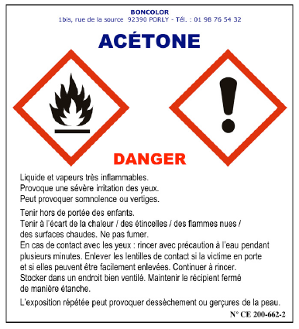
Communication sur les dangers: l’étiquette
Identité du fournisseur
  Identification du produit
  Pictogrammes de danger
  Mentions d’avertissement
  Mentions de danger
  Conseils de prudence
  Informations supplémentaires
  dans certains cas
Pour personnaliser le pied de page « Lieu - date »:
Affichage / En-tête et pied de page
Personnaliser la zone date et pieds de page,
Cliquer sur appliquer partout
Encombrement maximum du logotype depuis le bord inférieur droit de la page
(logo placé à 2/3X du bord; X = logotype)
34

Slide 35
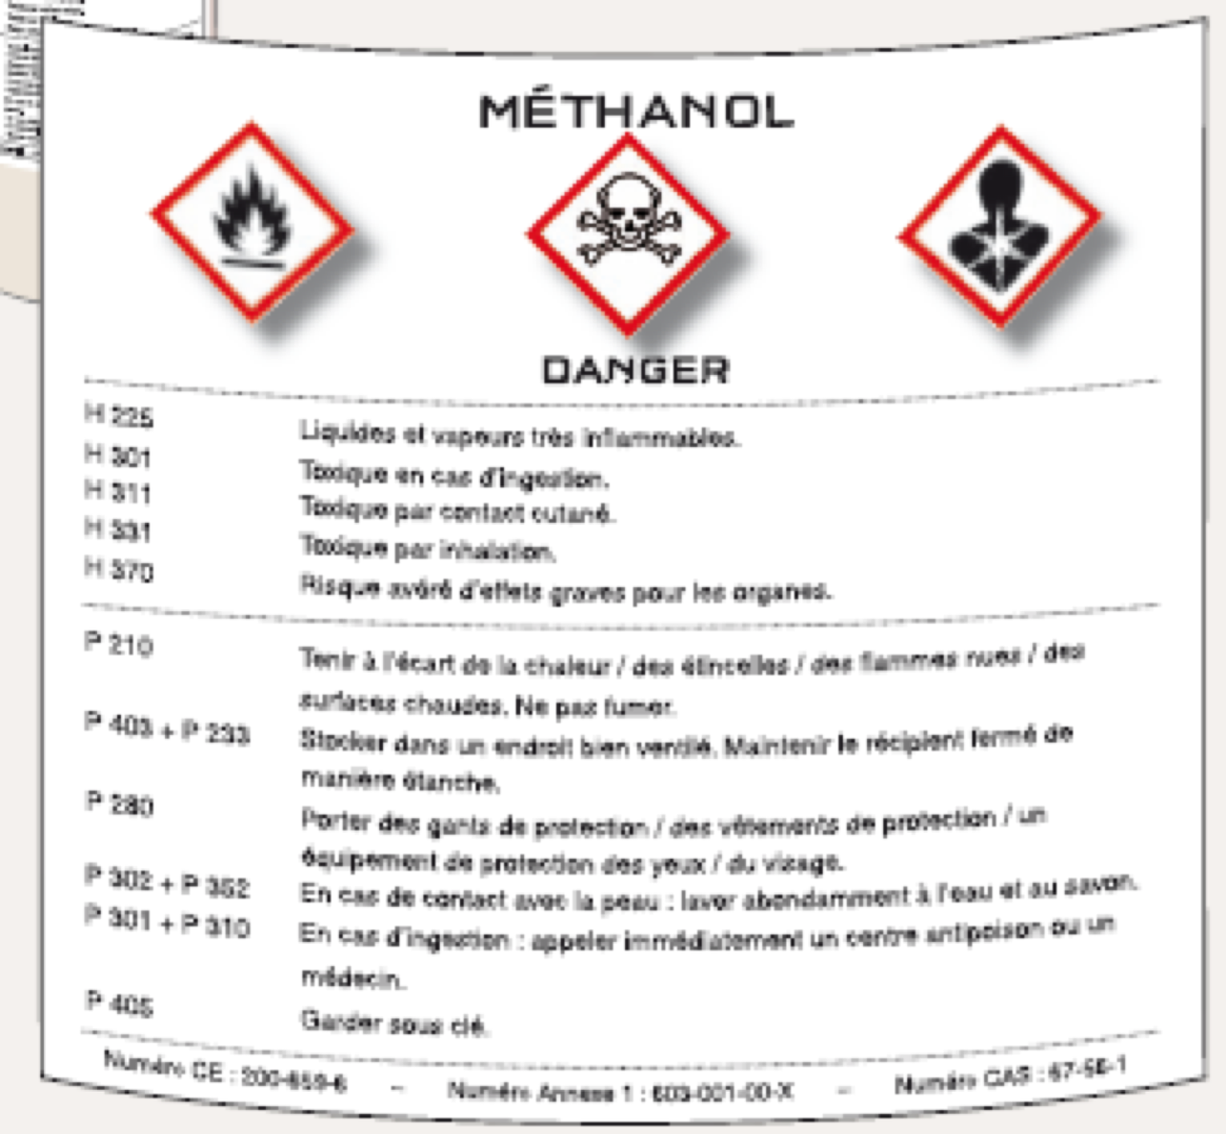
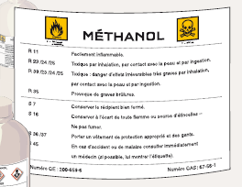
Communication sur les dangers: l’étiquette
Pour personnaliser le pied de page « Lieu - date »:
Affichage / En-tête et pied de page
Personnaliser la zone date et pieds de page,
Cliquer sur appliquer partout
Encombrement maximum du logotype depuis le bord inférieur droit de la page
(logo placé à 2/3X du bord; X = logotype)
35

Slide 36
Communication sur les dangers: fiche de données de sécurité
Fiche de données de sécurité (MSDS)
  16 points obligatoires
  Doit être fournie à la livraison
  Doivent être présentes dans l’entreprise utilisatrice du produit
Pour personnaliser le pied de page « Lieu - date »:
Affichage / En-tête et pied de page
Personnaliser la zone date et pieds de page,
Cliquer sur appliquer partout
Encombrement maximum du logotype depuis le bord inférieur droit de la page
(logo placé à 2/3X du bord; X = logotype)
36

Slide 37
Communication sur les dangers: fiche de données de sécurité
Elle apporte des informations supplémentaires à destination de spécialistes
  Les mesures de premiers secours
  Les mesures de lutte contre l’incendie
  Les mesures à prendre en cas de rejet accidentel
  Les précautions à prendre pour le stockage et la manipulation
  La stabilité et la réactivité du produit
  Les codes des mentions de danger, conseils de prudences, …
Pour personnaliser le pied de page « Lieu - date »:
Affichage / En-tête et pied de page
Personnaliser la zone date et pieds de page,
Cliquer sur appliquer partout
Encombrement maximum du logotype depuis le bord inférieur droit de la page
(logo placé à 2/3X du bord; X = logotype)
37

Slide 38
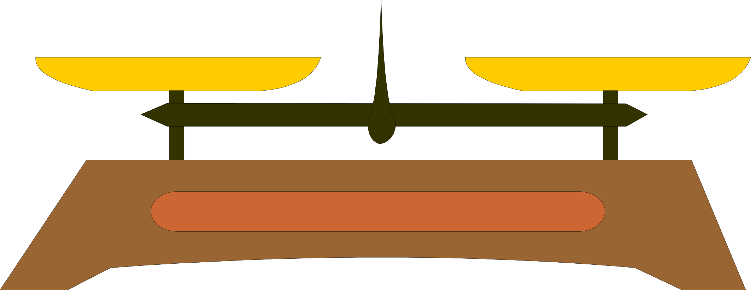
Communication sur les dangers: fiche de données de sécurité
MSDS
  La DOSE est la quantité d’un produit toxique qui peut être absorbée par un organisme
  LD50 : dose léthale 50= dose de produit avec laquelle 50% des animaux exposés meurent(voie orale) => ppm =mg/kg
  LC50 : concentration léthale 50 : concentration du produit avec laquelle 50% des animaux exposés meurent => ppm = mg/m³
Pour personnaliser le pied de page « Lieu - date »:
Affichage / En-tête et pied de page
Personnaliser la zone date et pieds de page,
Cliquer sur appliquer partout
mg
mg
kg
1 m3
Encombrement maximum du logotype depuis le bord inférieur droit de la page
(logo placé à 2/3X du bord; X = logotype)
38

Slide 39
Communication sur les dangers: fiche de données de sécurité
MSDS
  Valeurs limites (TLV of MAC):
  TLV : concentration de référence d’une substance pour laquelle il est admis qu’aucun effet néfaste n’intervient pour les travailleurs exposés à cette concentration lors d’une exposition quotidienne répétée
      TLV-STEL : (short time exposure limit) : cc limite pour courte exposition (15’) qui peuvent être atteinte 4X/jour avec intervalle de minimum 60 min entre les expositions
      TLV-TWA : (time weighted average) : cc de référence pour expo de 8H/jour
      TLV-C : valeur limite plafond
Pour personnaliser le pied de page « Lieu - date »:
Affichage / En-tête et pied de page
Personnaliser la zone date et pieds de page,
Cliquer sur appliquer partout
Encombrement maximum du logotype depuis le bord inférieur droit de la page
(logo placé à 2/3X du bord; X = logotype)
39

Slide 40
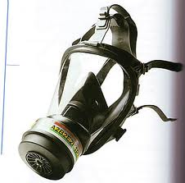
PROTECTION INDIVIDUELLE
Protection respiratoire
  Masque complet ABEK
Pour personnaliser le pied de page « Lieu - date »:
Affichage / En-tête et pied de page
Personnaliser la zone date et pieds de page,
Cliquer sur appliquer partout
Encombrement maximum du logotype depuis le bord inférieur droit de la page
(logo placé à 2/3X du bord; X = logotype)
40

Slide 41
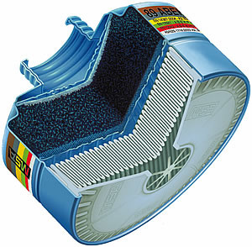
PROTECTION INDIVIDUELLE
Protection respiratoire
  Filtre ABEK (coupe)
Pour personnaliser le pied de page « Lieu - date »:
Affichage / En-tête et pied de page
Personnaliser la zone date et pieds de page,
Cliquer sur appliquer partout
Encombrement maximum du logotype depuis le bord inférieur droit de la page
(logo placé à 2/3X du bord; X = logotype)
41

Slide 42
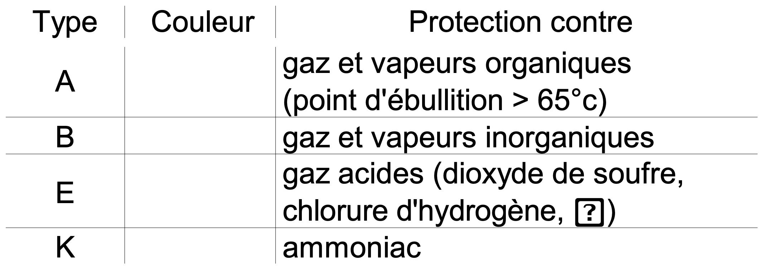
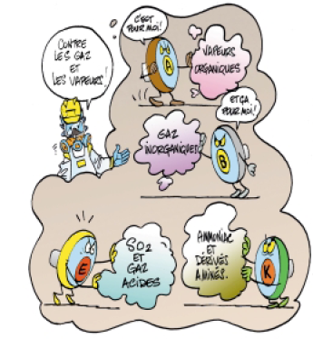
PROTECTION INDIVIDUELLE
Protection respiratoire
  Filtre ABEK
P Blanc Poussières
Pour personnaliser le pied de page « Lieu - date »:
Affichage / En-tête et pied de page
Personnaliser la zone date et pieds de page,
Cliquer sur appliquer partout
Encombrement maximum du logotype depuis le bord inférieur droit de la page
(logo placé à 2/3X du bord; X = logotype)
42

Slide 43
PROTECTION INDIVIDUELLE
Protection respiratoire
Filtre ABEKP classe 2 = A2B2E2K2P2
  Sur le site GB :
    seul ABEKP classe 2 est autorisé
    Valable pour tous les produits (acides – bases – ammoniac)
  Validité du filtre :
    Filtre ouvert: max. 6 mois
    Filtre fermé (avec scellé intact) : 6 ans
    Filtres “pleins”=> petit déchet chimique
Pour personnaliser le pied de page « Lieu - date »:
Affichage / En-tête et pied de page
Personnaliser la zone date et pieds de page,
Cliquer sur appliquer partout
Encombrement maximum du logotype depuis le bord inférieur droit de la page
(logo placé à 2/3X du bord; X = logotype)
43

Slide 44
PROTECTION INDIVIDUELLE
Protection respiratoire
Masque complet :
  Test préalable de la bonne étanchéité entre le masque et la peau
  (mettre la main sur l’ouverture et inhaler pendant 3 sec)
  Dans les espaces confinés (tanks, silos, réacteurs…) : toujours utiliser ajouter une mesure du taux d’oxygène (minimum 19% d’oxygène en permanence)
  Révision du masque tous les 3 ans
  A discuter préalablement avec le Safety :
    Si utilisation > 1 heure
    Si usage intensif (mais de courte durée)
    alternative => masque avec alimentation en air comprimé
Pour personnaliser le pied de page « Lieu - date »:
Affichage / En-tête et pied de page
Personnaliser la zone date et pieds de page,
Cliquer sur appliquer partout
Encombrement maximum du logotype depuis le bord inférieur droit de la page
(logo placé à 2/3X du bord; X = logotype)
44

Slide 45
PROTECTION INDIVIDUELLE
PRODUCTION (encore à discuter) :
  Le port de lunettes de sécurité et de gants sont obligatoires dans le cas de travaux (transports et manipulations) de produits dangereux en EMBALLAGES FERMES, ceci aussi bien pour les palettes (ex palettes complètes) que pour les emballages (ex; sacs de NaOH ou fûts d’acides phosphoriques)
  Exceptions : lors du transport de palettes complètes (en emballages fermés !!) avec un chariot élévateur, le chauffeur peut seulement porter les lunettes de sécurité (gants non obligatoires)
LABO, R&D, QC, … : QUID ???
Pour personnaliser le pied de page « Lieu - date »:
Affichage / En-tête et pied de page
Personnaliser la zone date et pieds de page,
Cliquer sur appliquer partout
Encombrement maximum du logotype depuis le bord inférieur droit de la page
(logo placé à 2/3X du bord; X = logotype)
45

Slide 46
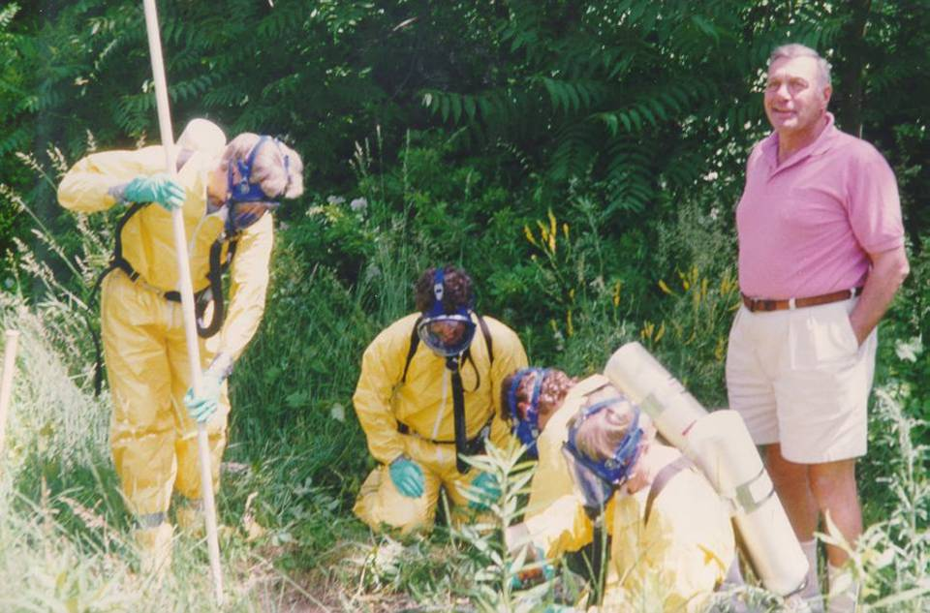
PROTECTION INDIVIDUELLE
Pour personnaliser le pied de page « Lieu - date »:
Affichage / En-tête et pied de page
Personnaliser la zone date et pieds de page,
Cliquer sur appliquer partout
Encombrement maximum du logotype depuis le bord inférieur droit de la page
(logo placé à 2/3X du bord; X = logotype)
46

Slide 47
GESTION DES DECHETS
Traitement des eaux :
  acides
  bases
  dégraisseur
Déchets chimiques (par service) :
  acides
  bases
  Solvants non-chlorés
  Solvants chlorés
  Anhydride acide acétiques
  batteries
  ‘Petits déchets chimiques’
  ‘thermomètres cassés’ (instructions)
Pour personnaliser le pied de page « Lieu - date »:
Affichage / En-tête et pied de page
Personnaliser la zone date et pieds de page,
Cliquer sur appliquer partout
Encombrement maximum du logotype depuis le bord inférieur droit de la page
(logo placé à 2/3X du bord; X = logotype)
47

Slide 48
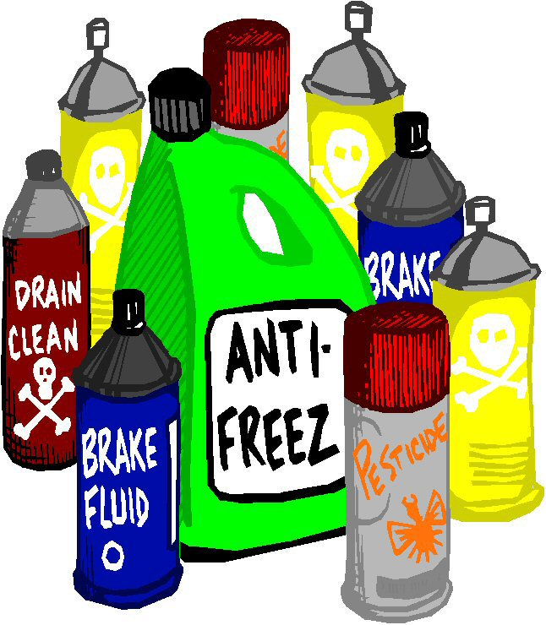
Pour personnaliser le pied de page « Lieu - date »:
Affichage / En-tête et pied de page
Personnaliser la zone date et pieds de page,
Cliquer sur appliquer partout
Encombrement maximum du logotype depuis le bord inférieur droit de la page
(logo placé à 2/3X du bord; X = logotype)
48

Slide 49
Merci pour votre attention
Encombrement maximum du logotype depuis le bord inférieur droit de la page
(logo placé à 1/3X du bord; X = logotype)
Yves Lambillotte
Safety Engineer
49

